Slide 1
CHƯƠNG 3: TẦNG ỨNG DỤNG
APPLICATION LAYER

Slide 2
NỘI DUNG
Cơ bản về các ứng dụng mạng
DNS
HTTP
SMTP
FTP

Slide 3
I. CƠ BẢN VỀ ỨNG DỤNG MẠNG
Tầng ứng dụng (Application) là tầng thứ bảy trong mô hình OSI. Tầng này giao tiếp trực tiếp với các tiến trình ứng dụng và thi hành những dịch vụ thông thường của các tiến trình đó, tầng này còn gửi các yêu cầu dịch vụ tới tầng trình diễn.
Tầng này chủ yếu cung cấp các dịch vụ mạng cho người dùng sử dụng.
Trong mô hình TCP/IP không có 2 tầng trình diễn và tầng phiên, nhưng các giao thức tầng ứng dụng phải cung cấp các chức năng của 2 tầng này (biểu diễn dữ liệu, điều khiển phiên…)

Slide 4
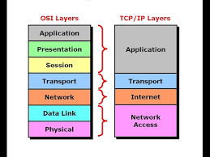

Slide 5
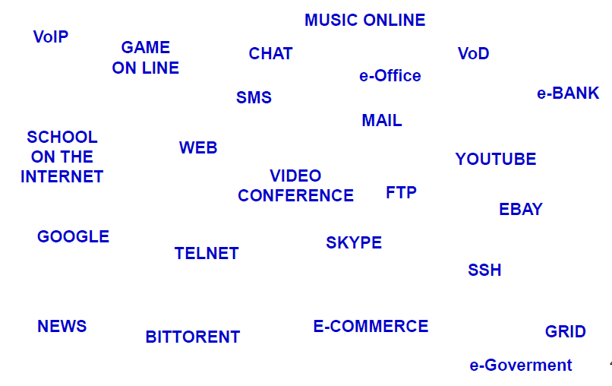
I. CƠ BẢN VỀ ỨNG DỤNG MẠNG

Slide 6
TIME LIMIT:
1 minute
START TIMER
TIME’S UP!
Notes:
Nhin nhanh nho tai.

Slide 7
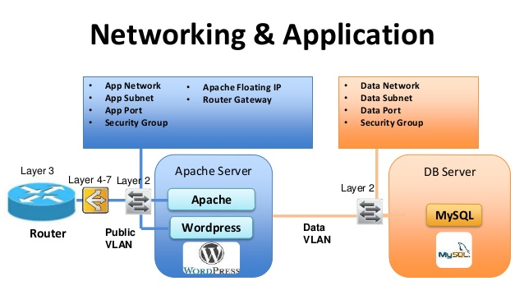

Slide 8
I. CƠ BẢN VỀ ỨNG DỤNG MẠNG
Hoạt động trên các hệ thống đầu cuối (end system)
Cài đặt giao thức ứng dụng để cung cấp dịch vụ.
Gồm có 2 tiến trình giao tiếp với nhau qua môi trường mạng:
  Client: cung cấp giao diện người sử dụng, gửi thông điệp yêu cầu dịch vụ
  Server: cung cấp dịch vụ, trả thông điệp đáp ứng
Ví dụ: Web
  Web browser (trình duyệt Web): Chrome, Firefox…
  Web server: Apache, wamp…

Slide 9
I. CƠ BẢN VỀ ỨNG DỤNG MẠNG
Application: là các tiến trình phân tán và giao tiếp
  Chạy trên các máy tính mạng ở không gian người dùng (user space)
  Trao đổi các thông điệp
  Ví dụ: email, ftp, Web,…
Application-layer protocols:
  là một thành phần của ứng dụng
  Định nghĩa các thông điệp được trao đổi và các tác vụ được thực hiện
  Sử dụng các dịch vụ của tầng vận chuyển (TCP/UDP

Slide 10
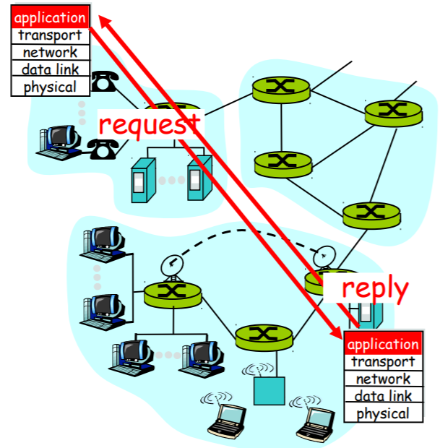

Slide 11
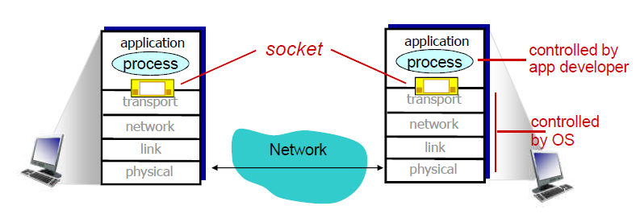
I. CƠ BẢN VỀ ỨNG DỤNG MẠNG
Giao tiếp giữa các tiến trình ứng dụng mạng
Các tiến trình ứng dụng sử dụng socket gọi dịch vụ của tầng giao vận để trao đổi thông điệp.
Định danh cho tiến trình bởi: Địa chỉ IP, Số hiệu cổng

Slide 12
I. CƠ BẢN VỀ ỨNG DỤNG MẠNG
Các mô hình ứng dụng mạng
  Khách-chủ (Client/Server)
  Ngang hàng (P2P: Peer-to-peer)
  Mô hình lai

Slide 13
MÔ HÌNH KHÁCH CHỦ
Khách
  Gửi yêu cầu truy cập dịch vụ đến máy chủ
  Về nguyên tắc: không liên lạc trực tiếp với các máy khách khác
Chủ
  Thường xuyên online để chờ yêu cầu đến từ máy trạm
  Có thể có máy chủ dự phòng để nâng cao hiệu năng, phòng sự cố
Ví dụ: Web, Mail, …

Slide 14
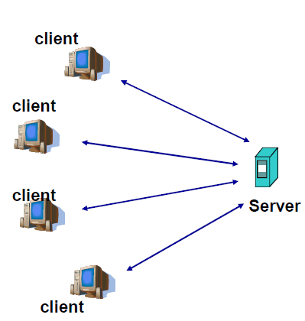
MÔ HÌNH KHÁCH CHỦ

Slide 15
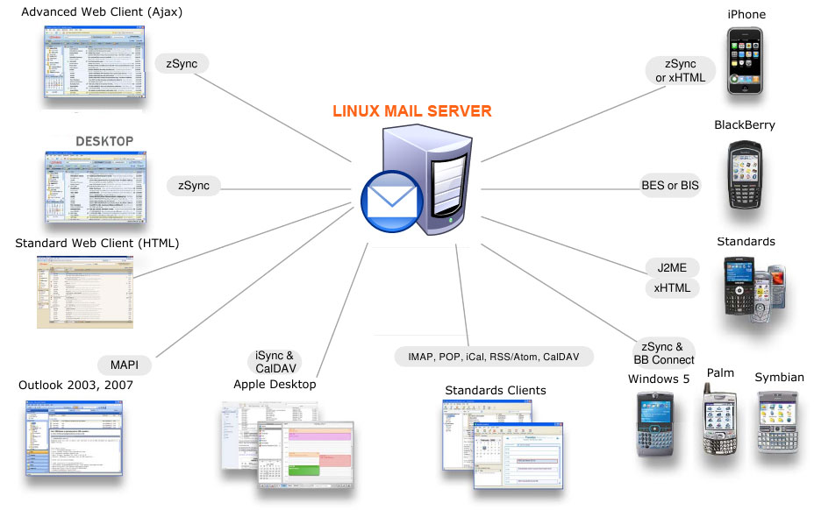
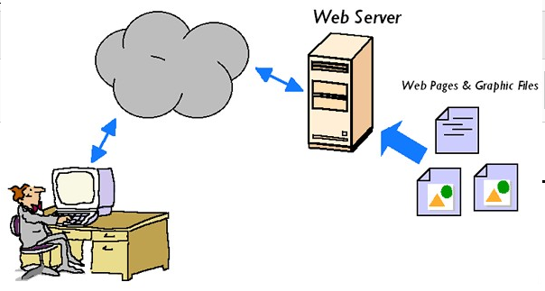

Slide 16
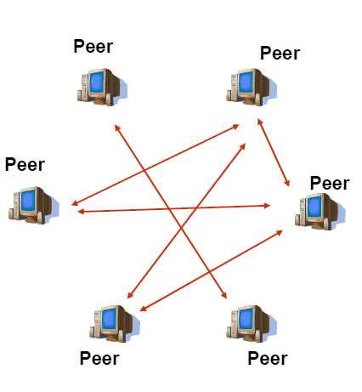
MÔ HÌNH NGANG HÀNG
Không có máy chủ trung tâm
Các máy có vai trò ngang nhau
Hai máy bất kỳ có thể liên lạc trực tiếp với nhau
Không cần vào mạng thường xuyên

Slide 17
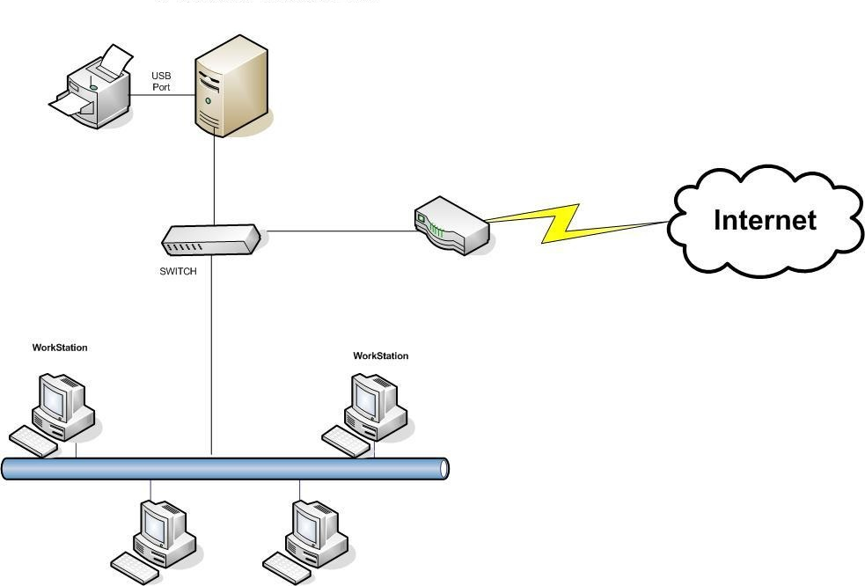
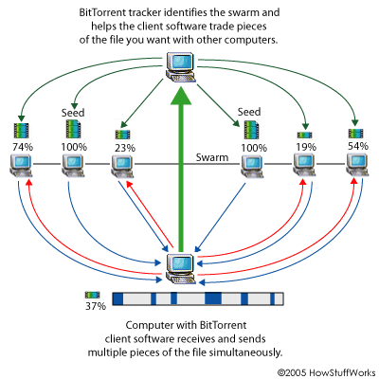

Slide 18
MÔ HÌNH LAI
Một máy chủ trung tâm để quản lý người dùng, thông tin tìm kiếm…
Các máy khách sẽ giao tiếp trực tiếp với nhau sau khi đăng nhập
Ví dụ: hệ thống skype
  Máy chủ Skype quản lý các phiên đăng nhập, mật khẩu…
  Sau khi kết nối, các máy sẽ gọi VoIP trực tiếp cho nhau

Slide 19
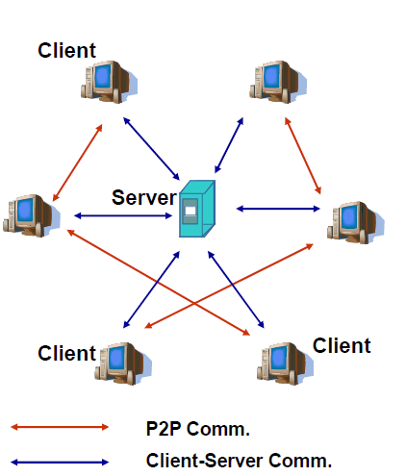
MÔ HÌNH LAI

Slide 20
II. DNS
Tên miền (domain): định danh trên tầng ứng dụng cho các nút mạng, nó được thay thế cho các địa chỉ IP vốn rất dài và khó nhớ.
Trên Internet được quản lý tập trung
  Quốc tế: ICANN
  Việt Nam: VNNIC
DNS(Domain Name System): hệ thống tên miền
  Không gian thông tin tên miền
  Gồm các máy chủ quản lý thông tin tên miền và cung cấp dịch vụ DNS

Slide 21
II. DNS
Vấn đề phân giải tên miền sang địa chỉ IP
  Người sử dụng dùng tên miền để truy cập dịch vụ
  Máy tính và các thiết bị mạng không sử dụng tên miền mà dùng địa chỉ IP khi trao đổi dữ liệu
Làm thế nào để chuyển đổi tên miền sang địa chỉ IP?

Slide 22
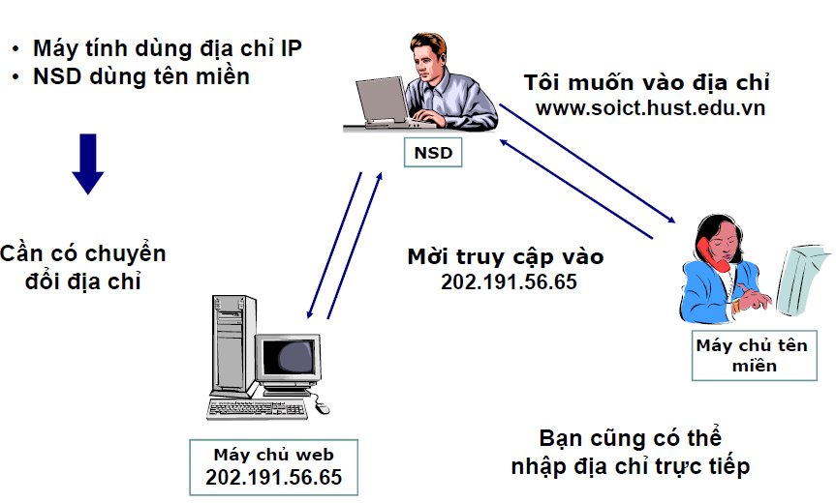

Slide 23
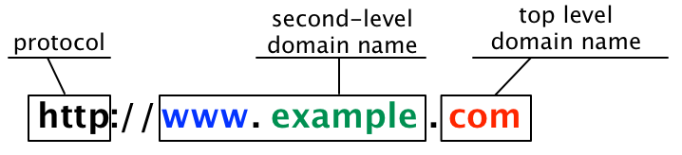
II. DNS
Quy tắc đặt tên miền:
  Độ dài tối đa : 255 ký tự
  Độ dài tối đa của label : 63 ký tự
  Label phải bắt đầu bằng số hoặc chữ, chỉ chứa số, chữ, “-“, “.”
Phân cấp tên miền : gốc, cấp 1, cấp 2…

Slide 24
II. DNS
Không gian tên miền có kiến trúc hình cây gồm các thành phần:
  Root
  Zone
Mỗi nút là một tập hợp các bản ghi mô tả tên miền tương ứng với nút đó.
  SOA
  NS
  A
  PTR
  CNAME…

Slide 25
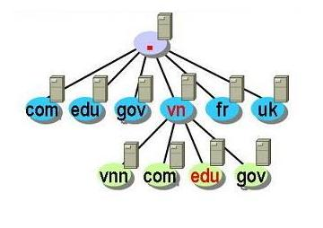

Slide 26
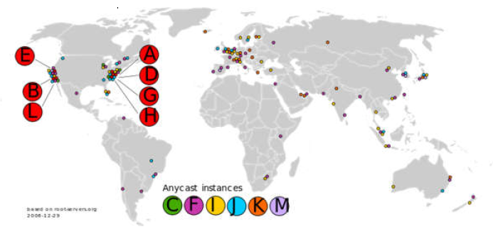
HỆ THỐNG MÁY CHỦ DNS
Máy chủ tên miền gốc (Root server)
  Trả lời truy vấn cho các máy chủ cục bộ
  Quản lý các zone và phân quyền quản lý cho máy chủ cấp dưới
  Có 13 hệ thống máy chủ gốc trên mạng Internet (http://www.rootservers.org)

Slide 27
HỆ THỐNG MÁY CHỦ DNS
Máy chủ tên miền cấp 1 (Top Level Domain)
  Quản lý tên miền cấp 1
Máy chủ được ủy quyền (Authoritative DNS servers)
  Quản lý tên miền cấp dưới
Máy chủ của các tổ chức: của ISP
  Không nằm trong phân cấp của DNS
Máy chủ cục bộ: dành cho mạng nội bộ của cơ quan tổ chức
  Không nằm trong phân cấp của DNS

Slide 28
PHÂN GIẢI TÊN MIỀN
Tự phân giải
  File HOST : C:\WINDOWS\system32\drivers\etc\
  Cache
Dịch vụ phân giải tên miền DNS: client/server
  UDP, Port 53
  Phân giải đệ quy (Recursive Query)
  Phân giải tương tác (Interactive Query)

Slide 29
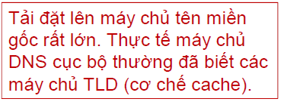
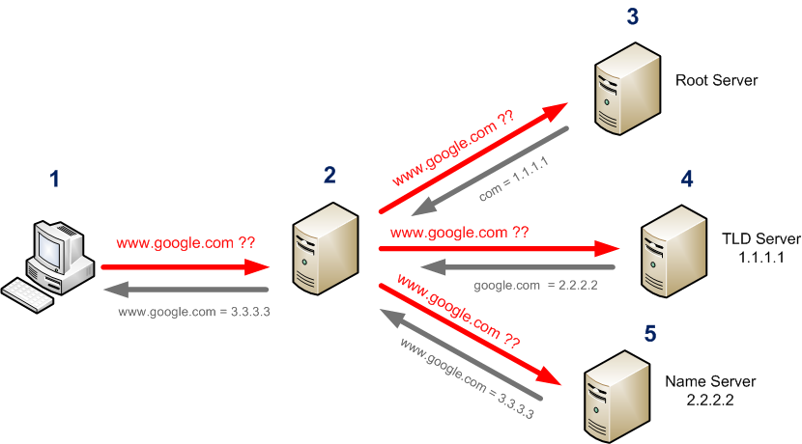
PHÂN GIẢI TƯƠNG TÁC
Cơ chế mặc định trên các máy chủ DNS

Slide 30
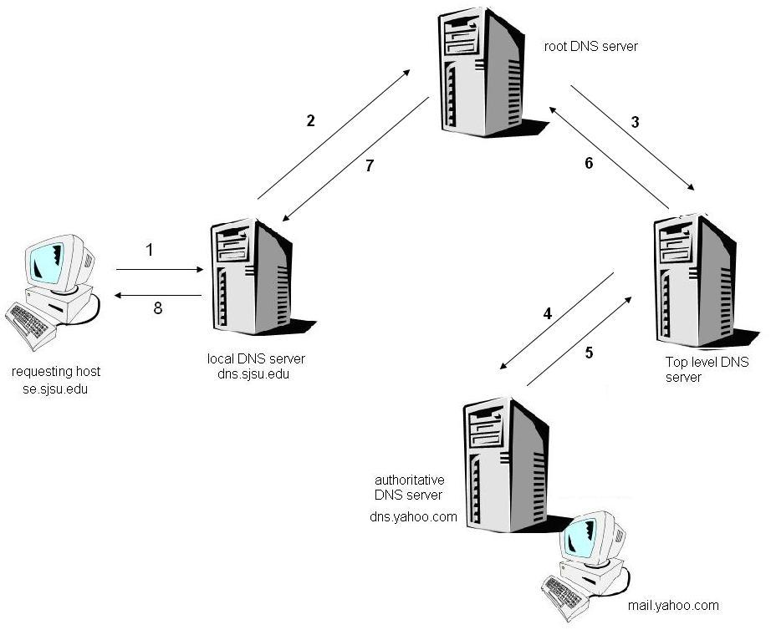
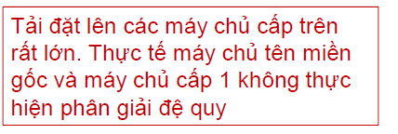
PHÂN GIẢI ĐỆ QUY
Tùy chọn mở rộng

Slide 31
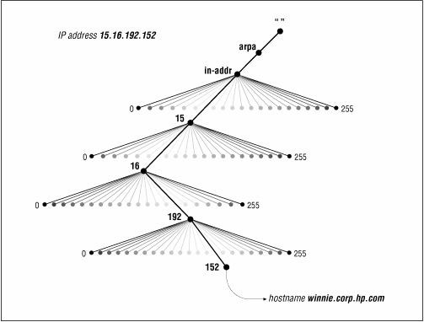
PHÂN GIẢI NGƯỢC
Sử dụng không gian tên miền in-addr.arpa để truy tên miền.
Lưu ý khi đọc tên miền địa chỉ IP sẽ xuất hiện theo thứ tự ngược. Ví dụ nếu địa chỉ IP của máy winnie.corp.hp.com là 15.16.192.152, khi ánh xạ vào miền in-addr.arpa sẽ là 152.192.16.15.inaddr. arpa.

Slide 32
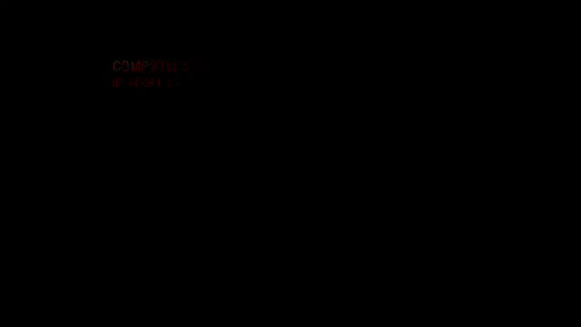
HOẠT ĐỘNG CỦA DNS

Slide 33
TẤN CÔNG ĐẦU ĐỘC DNS
DNS hội tụ đầy đủ các yếu tố: Phần cứng, phần mềm và giao thức nên hệ thống DNS luôn luôn tiềm ẩn các lỗ hổng mà hacker có thể sử dụng để khai thác và làm chủ hệ thống, từ đó gây ra các ảnh hưởng tới người dùng.

Slide 35
Câu hỏi
Vẽ sơ đồ client/server ví dụ báo mới.
Vẽ sơ đồ Peer-to-Peer cho Bitorrent.
Vẽ sơ đồ mô hình lai.
Loại tấn công DNS?
What does DNS stand for?
Vẽ sơ đồ 7 tầng OSI.
So sánh OSI với TCP/IP.
Liệt kê và trình bày đặc điểm của 3 loại cáp.
Notes:
Lab 1: 10 cmd
Lab 2: connect 2 PC using Cisco Packet Tracer
Lab 3: Star Topo
Lab 4a: Ring and Mesh Topo
Lab 4b: Find Port of MySQL, SQL Server, MongoDB; Web Server Apache, IIS;
Lab 4c: netstat check port chrome, skype zalo.
Lab 4d: Fins a clip about how DNS work and how attach DNS
Lab 4e: Dùng lệnh xác định IP đêr vẽ sơ đồ truy cập qua DNS từ máy đến vnexpress.net
Lab 4f: Chỉnh file host trong thư mục c:\windows\system32\driver\etc
Lab 5: 2 Router

Slide 36
III. HTTP VÀ WEB
Internet trước thập kỷ 1990s:
  Hầu như chỉ sử dụng hạn chế trong cơ quan chính phủ, phòng nghiên cứu...
  Các dịch vụ email, FTP không phù hợp cho chia sẻ thông tin đại chúng
  Không có cơ chế hiệu quả để liên kết các tài nguyên thông tin nằm rải rác trên Internet

Slide 37
III. HTTP VÀ WEB
Năm 1990, Tim Berners-Lee giới thiệu World Wide Web:
  Trao đổi thông tin dưới dạng siêu văn bản (hypertext) sử dụng ngôn ngữ HTML (Hypertext Markup Language)
  Các đối tượng không cần đóng gói “tất cả trong một” như trên các văn bản trước đó
  Siêu văn bản chỉ chứa chứa liên kết (hypertext) tới các đối tượng khác (định vị bằng URL).

Slide 38
III. HTTP VÀ WEB
Uniform Resource Locator (URL):
Định vị một tài nguyên bất kỳ trên mạng và cách thức để truy cập tài nguyên đó
protocol://hostname[:port]/directory-path/resource
  protocol: Giao thức (http, ftp, https, smtp, rtsp…)
  hostname: tên miền, địa chỉ IP
  port: cổng ứng dụng (có thể không cần)
  directory path: đường dẫn tới tài nguyên
  resource: định danh của tài nguyên

Slide 39
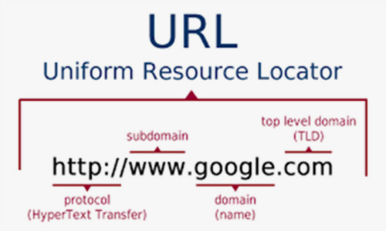
III. HTTP VÀ WEB

Slide 40
III. HTTP VÀ WEB
WWW: World Wide Web: trao đổi dữ liệu siêu văn bản HTML (HyperText Markup Language) trên mạng
HTTP: HyperText Transfer Protocol:
  Mô hình Client/Server
  Client yêu cầu truy nhập tới các trang web (chứa các đối tượng web) và hiển thị chúng trên trình duyệt
  Server: Nhận yêu cầu và trả lời cho client

Slide 41
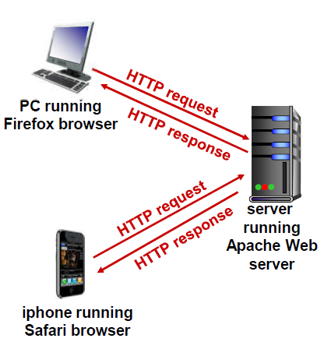
III. HTTP VÀ WEB

Slide 42
HOẠT ĐỘNG CỦA HTTP
Server mở một TCP socket chờ yêu cầu kết nối tại cổng 80 (default)
Client khởi tạo một liên kết TCP tới server
Server chấp nhận yêu cầu, tạo liên kết
Trao đổi thông điệp HTTP (giao thức ứng dụng)
  HTTP Request
  HTTP Response
Đóng liên kết TCP

Slide 43
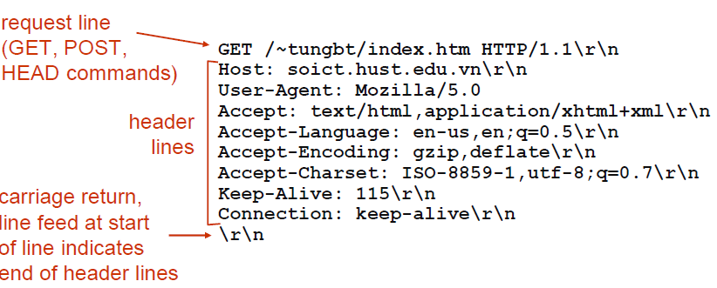
KHUÔN DẠNG GÓI TIN HTTP REQUEST
Mã ASCII (dễ dàng đọc được dưới dạng văn bản

Slide 44
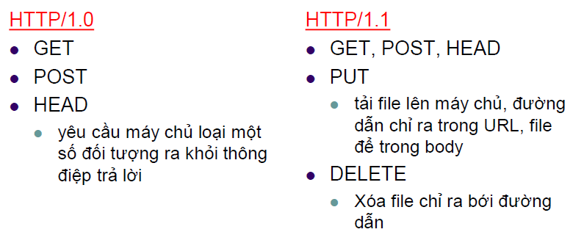
CÁC PHƯƠNG THỨC TRONG HTTP REQUEST

Slide 45
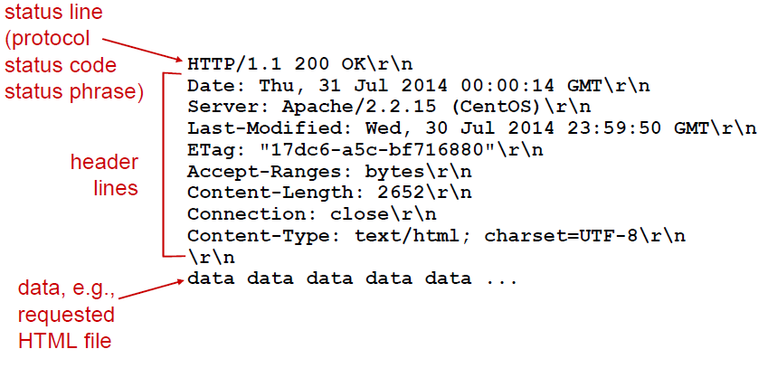
KHUÔN DẠNG GÓI TIN HTTP RESPONSE

Slide 46
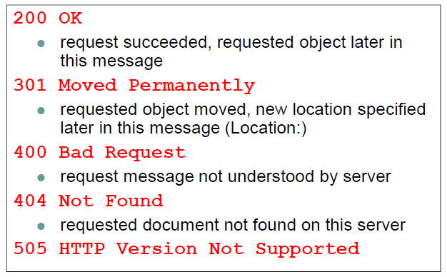
MÃ TRẠNG THÁI TRẢ LỜI
Trong dòng đầu tiên của thông điệp trả lời, ví dụ

Slide 47
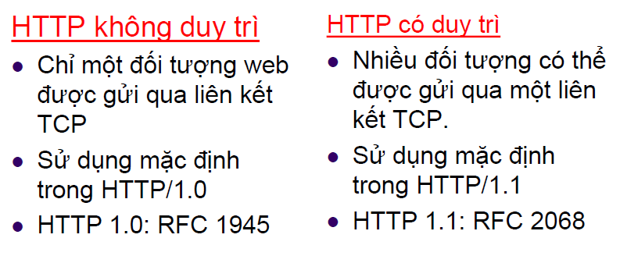
CÁC LIÊN KẾT HTTP

Slide 48
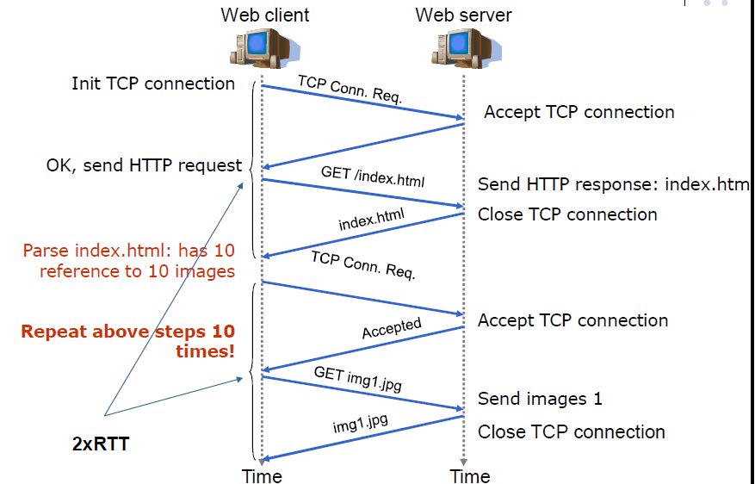
HOẠT ĐỘNG CỦA HTTP/1.0

Slide 49
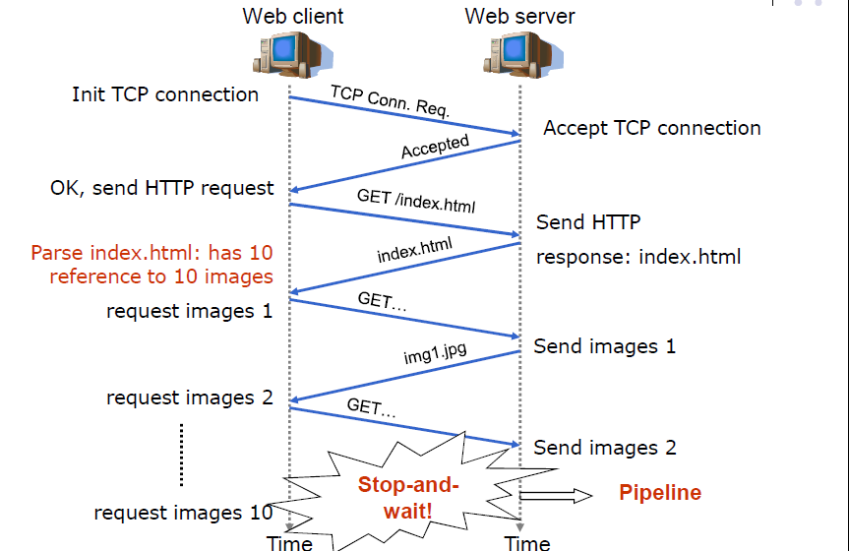
HOẠT ĐỘNG CỦA HTTP/1.1

Slide 50
HOẠT ĐỘNG CỦA HTTP/10. vs 1.1
Tìm sự khác biệt?

Slide 51
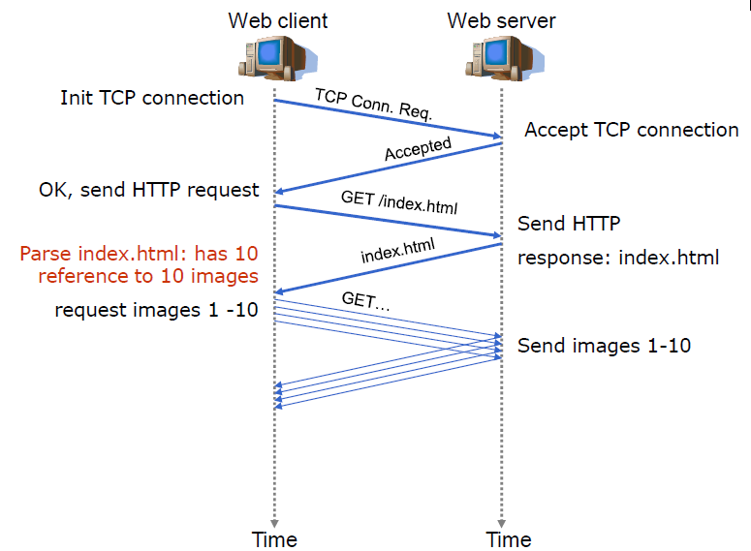
HTTP/1.1 VỚI PIPELINE

Slide 52
HTTP LÀ GIAO THỨC STATELESS
Giao thức stateless có nghĩa là server sẽ không lưu lại bất kỳ dữ liệu nào sau khi thực hiện xong yêu cầu của client.
Một phiên hoạt động của HTTP:
  Trình duyệt kết nối với Web server
  Trình duyệt gửi thông điệp yêu cầu HTTP Request
  Web server đáp ứng với một thông điệp HTTP Response
  …lặp lại…
  Trình duyệt ngắt kết nối
Các thông điệp HTTP Request được xử lý độc lập

Slide 53
Web server không ghi nhớ trạng thái của phiên HTTP
  Nếu dịch vụ Web cần xác thực người dùng thì người dùng sẽ phải đăng nhập lại cho mỗi thông điệp HTTP Request gửi đi

Slide 54
HTTP COOKIE
Cookie: dữ liệu do Web server tạo ra, chứa thông tin trạng thái của phiên làm việc
  Server có thể lưu lại cookie(một phần hoặc toàn bộ)
Sau khi xử lý yêu cầu, Web server trả lại thông điệp HTTP Response với coookie đính kèm
  Set-Cookie: key = value; options;
Trình duyệt lưu cookie
Trình duyệt gửi HTTP Request tiếp theo với cookie được đính kèm

Slide 55
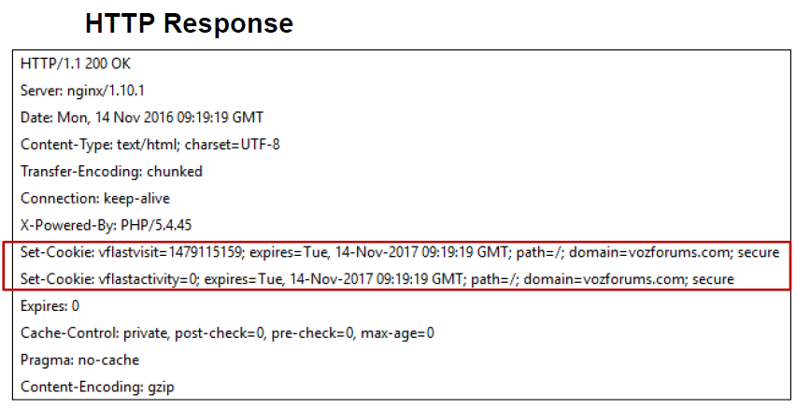
HTTP COOKIE

Slide 56
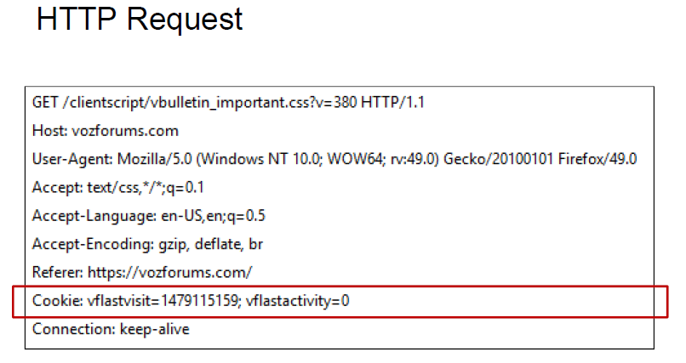
HTTP COOKIE

Slide 57
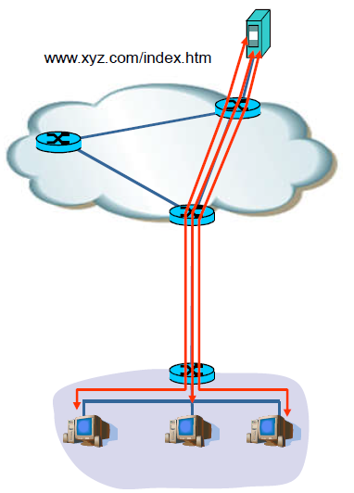
CACHING
“Cache”: Bộ nhớ đệm dùng để lưu trữ lại các thông tin đã truy cập trước đó của người dùng. Sau đó, nếu có yêu cầu truy cập lại thông tin này thì server sẽ đưa thông tin ngay.
Caching giúp tiết kiệm thời gian và băng thông của hệ thống.

Slide 58
SỬ DỤNG BỘ ĐỆM - WEB PROXY
Proxy là một Internet server làm nhiệm vụ chuyển tiếp thông tin và kiểm soát tạo sự an toàn cho việc truy cập Internet của các máy khách.
Người dùng đặt tham số kết nối truy cập web của trình duyệt qua một máy chủ proxy
Trình duyệt gửi yêu cầu đến proxy
  Miss: Proxy gửi yêu cầu tới máy chủ web, trả lời trình duyệt và lưu đệm đối tượng web
  Hit: Proxy trả đối tượng web cho trình duyệt

Slide 59
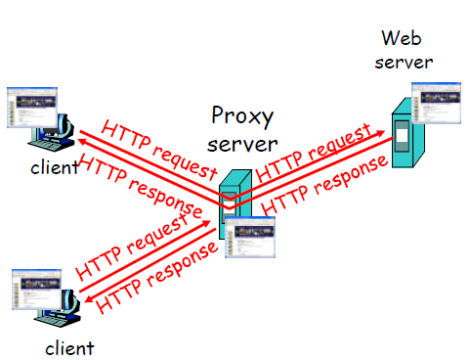
SỬ DỤNG BỘ ĐỆM - WEB PROXY

Slide 60
SỬ DỤNG BỘ ĐỆM - WEB PROXY
Proxy: Vừa là client, vừa là server
Sử dụng bởi các ISP nhỏ, các tổ chức như trường học, công ty…
Ảnh hưởng của proxy
  Làm giảm lưu lượng web trên đường ra Internet
  Có thể làm giảm thời gian đáp ứng
  Thử phân tích vài trường hợp
  cache hit
  cache miss
  proxy bị quá tải
  Trang web thay đổi/trang web động?

Slide 61
LOCAL CACHE
Các trang web còn có thể được lưu trên máy cục bộ
Sử dụng local cache để:
  Duyệt web offline
  Duyệt các trang web hiệu quả hơn

Slide 62
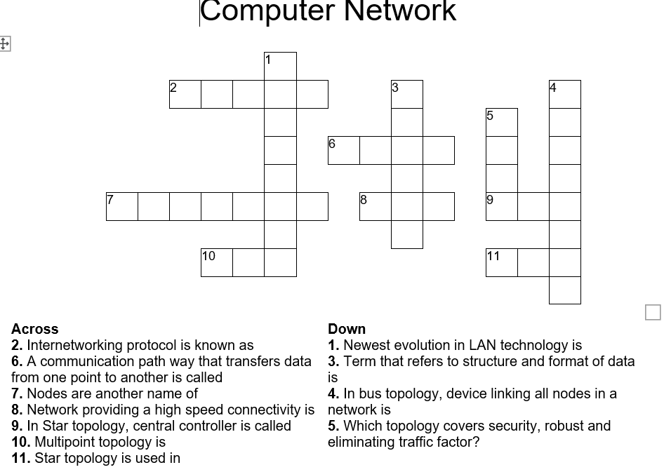
Q&A
Proxy
Cache
Cookie

Slide 63
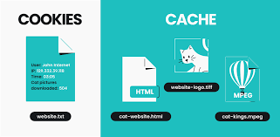
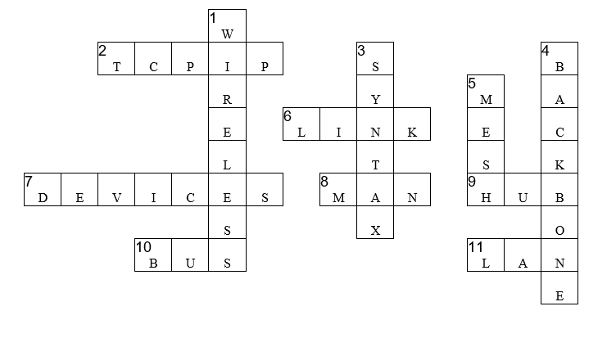
Q&A

Slide 64
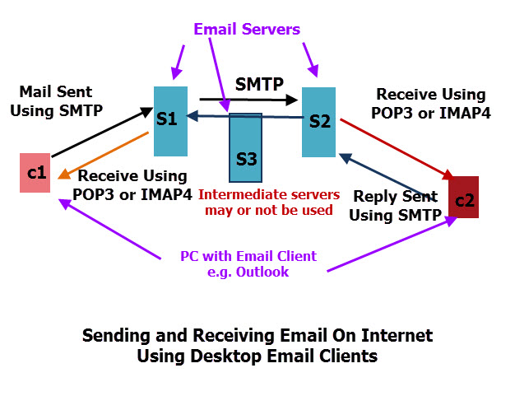
IV. SMTP - EMAIL
Thư điện tử (email hay e-mail) là một phương thức trao đổi tin nhắn giữa những người sử dụng các thiết bị điện tử.
Hệ thống thư điện tử ngày nay được dựa trên một mô hình lưu và chuyển tiếp.

Slide 65
IV. SMTP - EMAIL
MUA (Mail User Agent)
  Lấy thư từ máy chủ, gửi thư đến máy chủ
  Ví dụ: Outlook, Thunderbird…
MTA (Mail Transfer Agent): :
  Chứa hộp thư đến của NSD (mail box)
  Hàng đợi để gửi thư đi
  Ví dụ: Sendmail, MS Exchange…

Slide 66
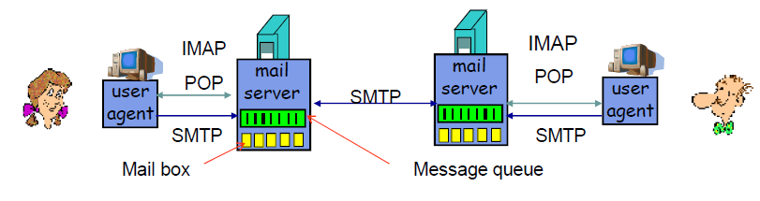
IV. SMTP - EMAIL
Giao thức:
  Chuyển thư: SMTP-Simple Mail Transfer Protocol
  Nhận thư: POP – Post Office Protocol, IMAP – Internet Mail Access Protocol

Slide 67
IV. SMTP - EMAIL
SMTP (Simple Mail Transfer Protocol - giao thức truyền tải thư tín đơn giản) là một chuẩn truyền tải thư điện tử qua mạng Internet.
SMTP được định nghĩa trong bản RFC 821 và được chỉnh lý bằng bản RFC 1123.
SMTP sử dụng giao thức TCP, port 25 để truyền tải thư từ client đến server và giữa các server với nhau.

Slide 68
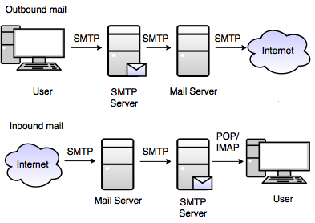
IV. SMTP - EMAIL
Tương tác yêu cầu/trả lời
  Yêu cầu: Lệnh với mã ASCII
  Trả lời: mã trạng thái và dữ liệu

Slide 69
CÁC GIAO THỨC NHẬN THƯ
Khi SMTP chuyển thư đến server chứa user cần nhận, server nơi đó sẽ sử dụng những giao thức nhận thư để tiếp nhận email. Những giao thức này có thể gồm
POP: Post Office Protocol [RFC 1939]
  Đăng nhập và lấy hết thư về
IMAP: Internet Mail Access Protocol [RFC 1730]
  Phức tạp hơn POP
  Cho phép lưu trữ và xử lý thư trên máy chủ

Slide 70
WEB MAIL
Sử dụng Web browser như một MUA
MUA và MTA giao tiếp thông qua HTTP
Mails được lưu trữ trên máy chủ
Ví dụ:
  Gmail,
  Hotmail,
  Yahoo! Mail, etc.
Ngày nay, rất nhiều các MTA cho phép truy cập thông qua giao diện web.

Slide 71
CHUYỂN DỮ LIỆU ĐA PHƯƠNG TIỆN
Các dữ liệu gửi trên email có thể có rất nhiều loại như:
  Hình ảnh,
  Âm thanh,
  Văn bản,….
Cần có một cách thức để chuyển những dữ liệu này vào một chuẩn.
Giao thức MIME dùng để chuyển hóa các dạng dữ liệu thành một khuôn dạng để gửi trên Internet

Slide 72
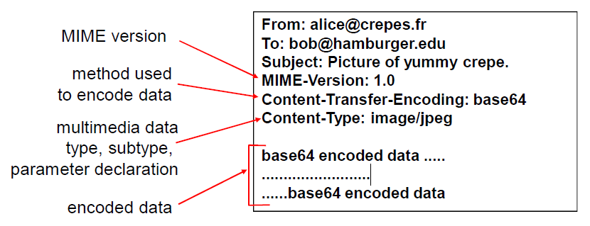
CHUYỂN DỮ LIỆU ĐA PHƯƠNG TIỆN
MIME: multimedia mail extension, RFC 2045, 2056
Thêm một dòng trong phần đầu chỉ rõ khuôn dạng dữ liệu gửi đi

Slide 73
V. FTP
FTP ( File Transfer Protocol dịch ra là "Giao thức truyền tập tin") thường được dùng để trao đổi tập tin qua mạng lưới truyền thông dùng giao thức TCP/IP.
Hoạt động mô hình client server.
Máy chủ FTP, dùng chạy phần mềm cung cấp dịch vụ FTP, gọi là trình chủ, lắng nghe yêu cầu về dịch vụ của các máy tính khác trên mạng lưới.
Máy khách chạy phần mềm FTP dành cho người sử dụng dịch vụ, gọi là trình khách, thì khởi đầu một liên kết với máy chủ.

Slide 74
V. FTP
Một khi hai máy đã liên kết với nhau, máy khách có thể xử lý một số thao tác về tập tin, như tải tập tin lên máy chủ, tải tập tin từ máy chủ xuống máy của mình, đổi tên của tập tin, hoặc xóa tập tin ở máy chủ v.v.
Sử dụng TCP, cổng 20, 21.
Người dùng phải đăng nhập trước khi truyền file
Một số server cho phép người dùng với tên là anonymous

Slide 75
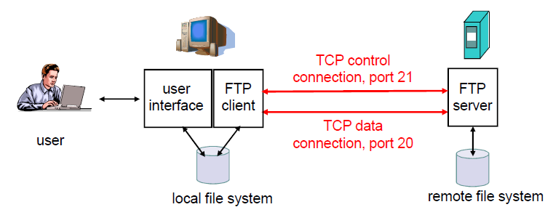

Slide 76
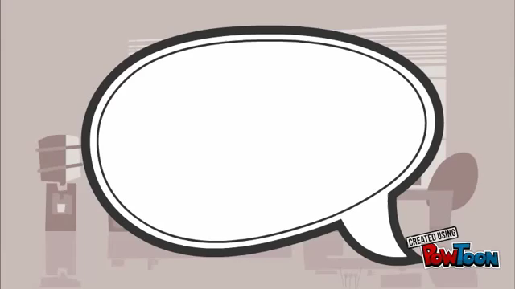

Slide 77
NHƯỢC ĐIỂM CỦA FTP
Mật khẩu và nội dung của tập tin được truyền ở thể dạng văn bản thường.
Cần phải có nhiều kết nối TCP/IP: một dòng dành riêng cho việc điều khiển kết nối, một dòng riêng cho việc truyền tập tin lên, truyền tập tin xuống, hoặc liệt kê thư mục.
FTP là một giao thức có tính trì trệ rất cao (high latency). Sự trì trệ gây ra do việc, nó bắt buộc phải giải quyết một số lượng lớn các dòng lệnh khởi đầu một phiên truyền tải.
Phần nhận không có phương pháp để kiểm chứng tính toàn vẹn của dữ liệu được truyền sang

Slide 78


Slide 79
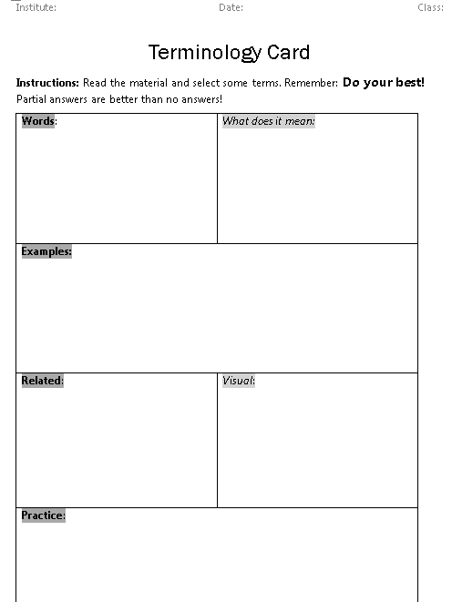
Terms
Group A…? For practice
Group B answer and draw visual

